Slide 1

Zelda pensamiento
Integrantes: Juan Pablo Acevedo B. Ignacio Carlo Veas M.

Slide 2
Tabla de contenido
Agenda
Oportunidad o Problema
Método de trabajo
Características de la APP
Visualización
Visualización del funcionamiento

Slide 3
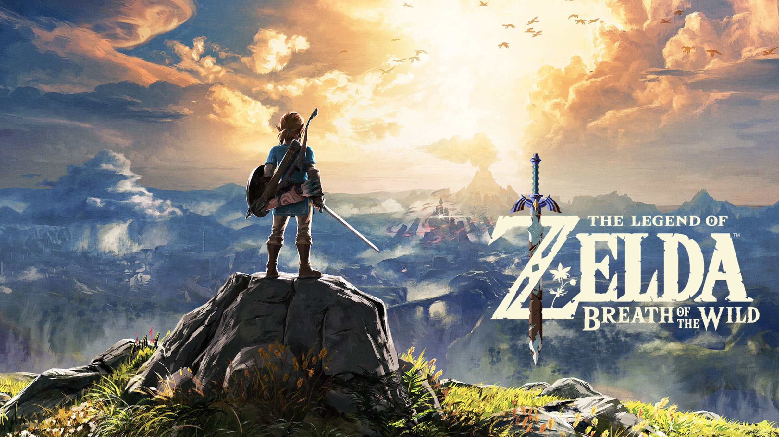
Agenda
Una aplicación que busca recopilar información del juego “The legends of Zelda: Breath of the Wild”, una app centrada en la información de diferentes componentes del juego (Equipamiento, monstruos y tesoros) para cual tener un acceso rápido en tu teléfono.

Slide 4



Oportunidad o problemática
Actualmente existen varias aplicaciones cual permiten ver la información de juegos en específicos, y consideramos que es un potencial para un juego bien recibido como el “The legend of Zelda: Breath of the Wild”, donde puedes obtener información rápida y ordenarla en base a tus favoritos como prioridad.

Slide 5
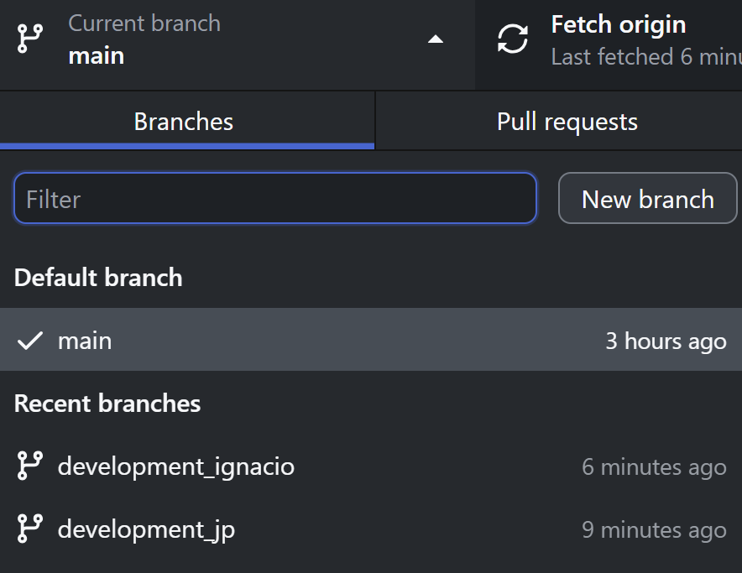
Método de trabajo
Usamos ‘Visual Studio Code’ con ‘Flutter’, además de usar el ‘Android Studio’ para ejecutar el programa.
Para trabajar mejor, se decidió separar el trabajo usando GitHub en dos branches que eventualmente se juntarían.
Además, para recopilar toda la información necesaria se utilizó la siguiente API gratuita:
https://botw-compendium.herokuapp.com/
[Git Hub]

Slide 6
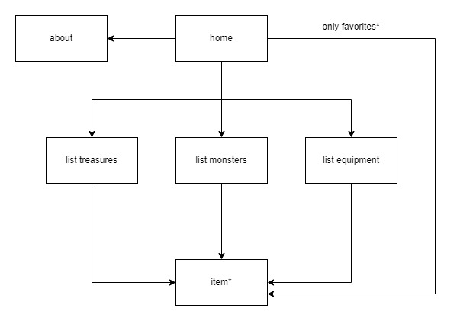
Característica de la app
Jerarquía

Slide 7




Característica de la app
Persistencia
[Equipamiento]
[Monstruos]
[Tesoros]

Slide 8


Visualización
Presentación
[icono]
[Paleta de colores]

Slide 9
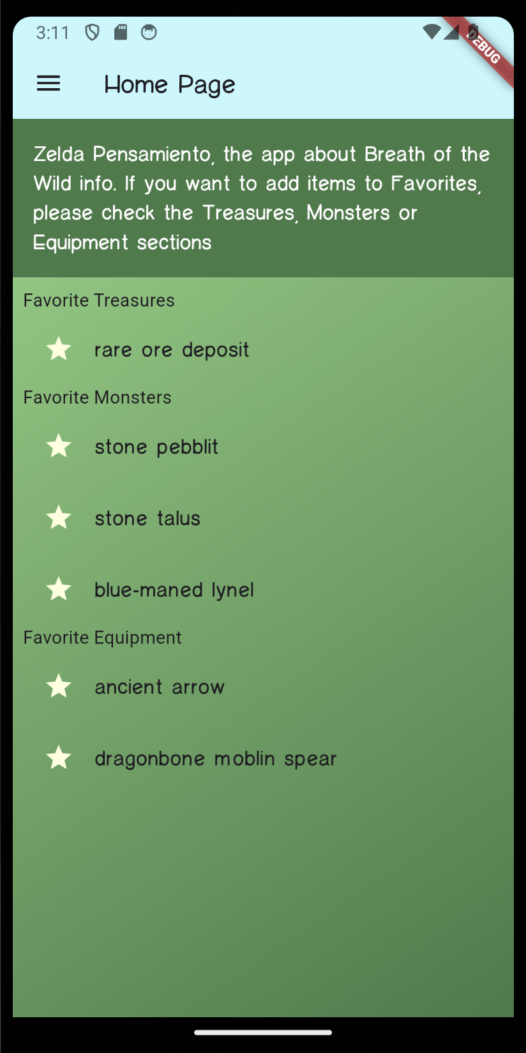
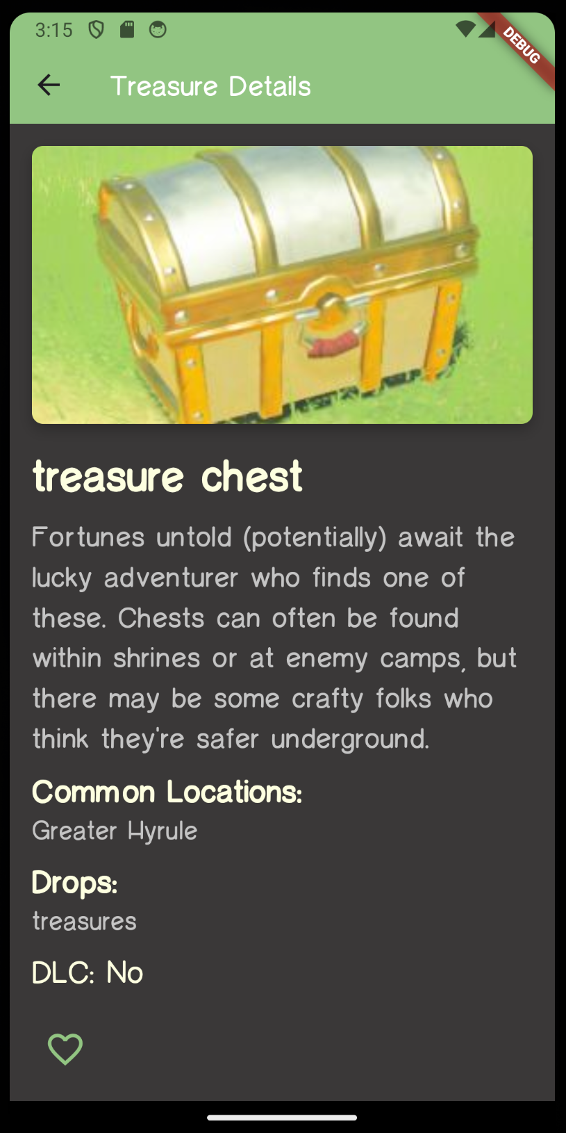
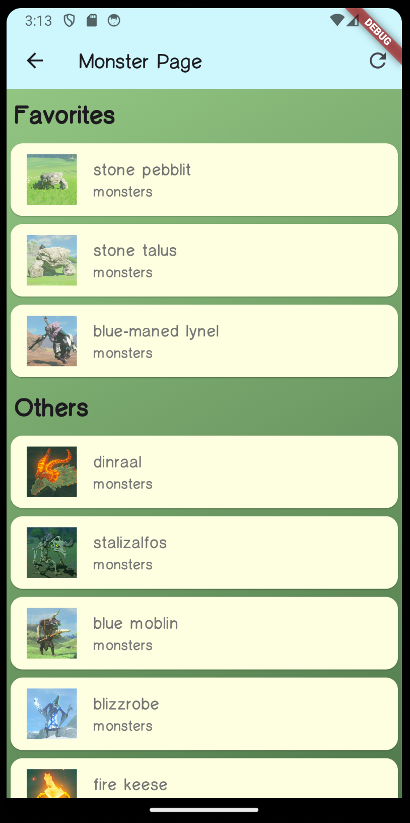
Visualización
Pantallas
Poner algunas Screenshot de la app
Poner algunas Screenshot de la app
Poner algunas Screenshot de la app
[Pantalla principal]
[Ejemplo detalles]
[Ejemplo pantallas]

Slide 10
Visualización del funcionamiento

Slide 11
Conclusión

